Slide 1
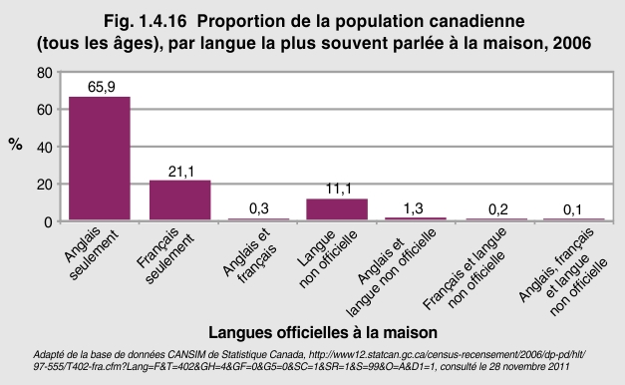
Notes:
Le Canada a deux langues officielles : l’anglais et le français. Le Recensement de 2006 a permis de constater qu’environ 89 % des Canadiens parlaient au moins l’une des langues officielles à la maison. La majorité, soit 20 584 770 personnes, ou 66 % de la population canadienne, parlait seulement l’anglais, tandis que 6 608 125 (21 %) ne parlaient que le français. Moins de 2 % de la population était bilingue ou multilingue à la maison. Sur l’ensemble de la population, 11 %, soit 3 472 130 personnes, parlait seulement une langue autre que l’anglais et le français à la maison.
Signification
Le Canada est réellement un pays multilingue, puisque 11 % de la population ne parle ni français ni anglais à la maison. Il est donc nécessaire de mettre en place des ressources et des services adaptés à cette réalité linguistique.

